Slide 1
TRƯỜNG TIỂU HỌC ÁI MỘ A
Giáo án điện tử
Môn: Tự nhiên và Xã hội – Lớp 2
Tuần: 2
Bài: Bộ Xương

Slide 2


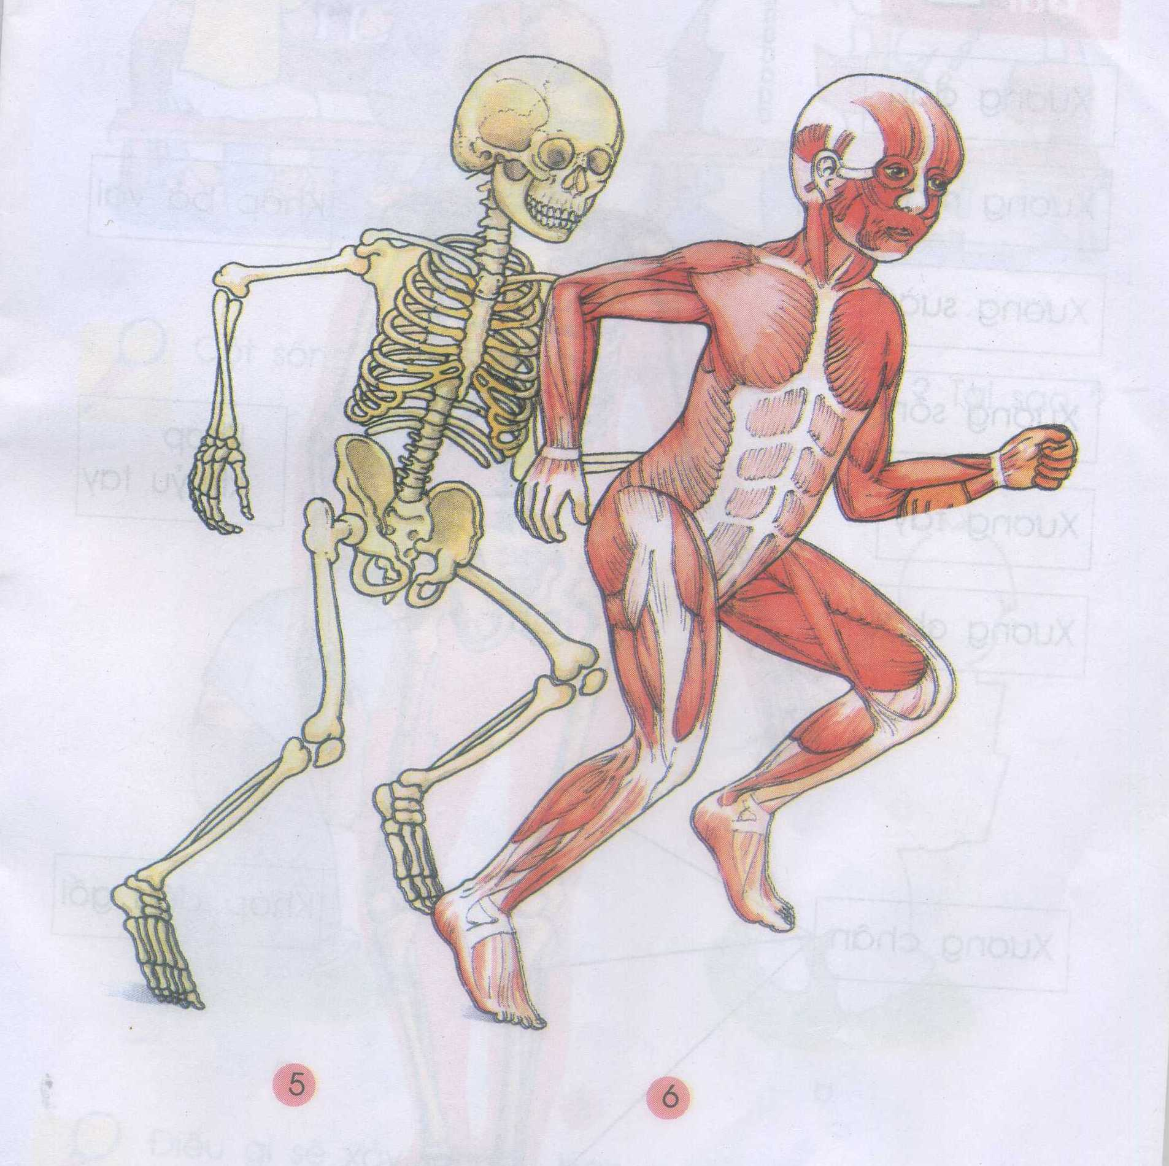


Ôn bài cũ
Chỉ và nói tên các cơ quan vận động của cơ thể.

Slide 3
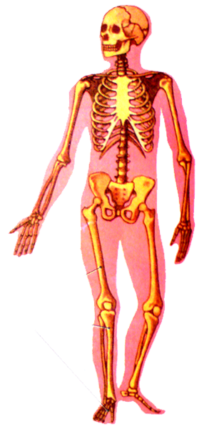
Hoạt động 1: Quan sát hình:
Kể tên 1 số loại xương của cơ thể mà con biết

Slide 4
Hãy chỉ và nêu tên một số xương của cơ thể?

Slide 5
Xương đầu
Xương mặt
Khớp bả vai
Xương sườn
Khớp khuỷu tay
Xương sống
Xương tay
Xương chậu
Khớp đầu gối
Xương chân

Slide 6
Tóm lại
- Bộ xương của con người gồm có nhiều xương khoảng 200 chiếc với nhiều kích thước lớn nhỏ khác nhau .
- Bộ xương làm một bộ khung nâng đỡ và bảo vệ các cơ quan quan trọng như tim , phổi , não .
- Nhờ có xương, cơ phối hợp dưới sự điều khiển của hệ thần kinh mà chúng ta cử động được .

Slide 7
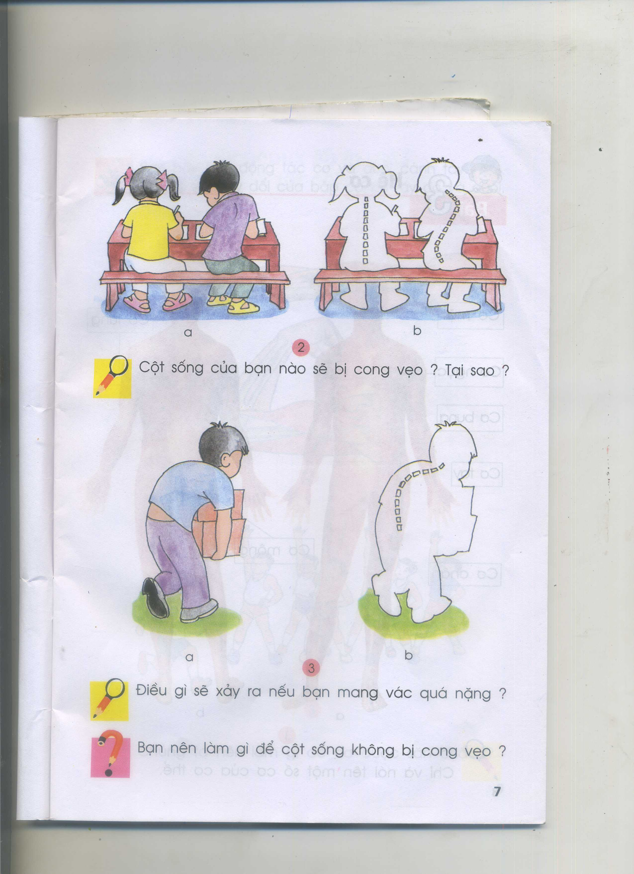
Hoạt động 2: Thảo luận về cách
giữ gìn, bảo vệ bộ xương:
Cột sống của bạn nào dễ bÞ cong vẹo?

Slide 8
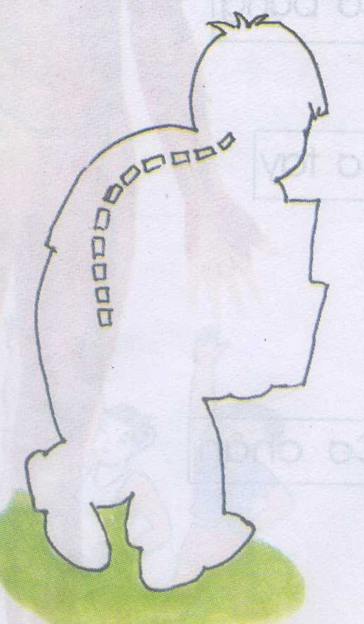

Slide 9
Kết luận:
Chúng ta đang tuổi mới lớn, xương còn mềm, nên ngồi học ngay ngắn, ngồi bàn ghế đúng qui cách, không nên mang, vác vật nặng để tránh bị cong vẹo cột sống.

Slide 10
Củng cố
Đúng ghi ( Đ) ; Sai ghi ( S ) vào ô trống :
* Bạn nên làm gì để cột sống không bị cong vẹo ?
Luôn ngồi học ngay ngắn
Mang , xách vật nặng
Đeo cặp trên hai vai khi đi học
Ngồi học ở bàn , ghế vừa tầm vóc
Đ
S
Đ
Đ

